Slide 1
C++ Programming 2020.04/29 7주차 수행과제
이름 : 김민석
학번 : 20195214
학과 : 소프트웨어융합 대학
분반 : 01

Slide 2
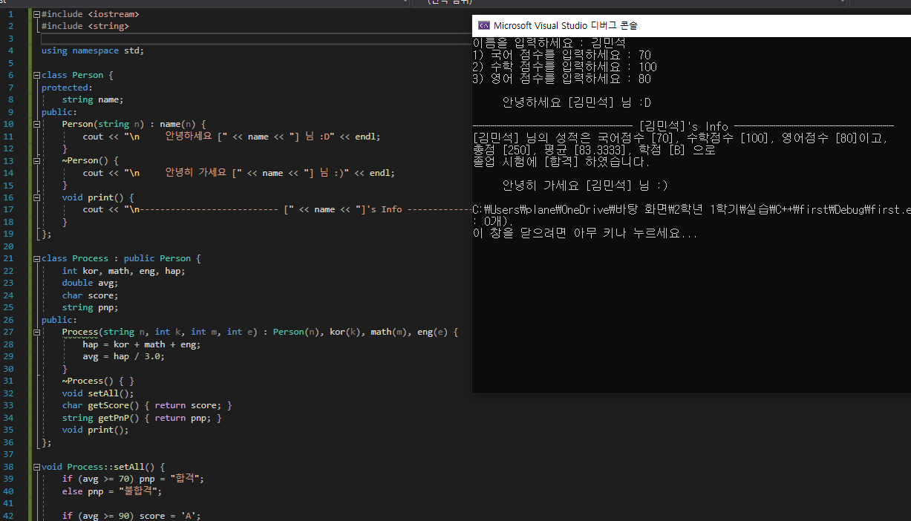
Cpp 7 Code (1)

Slide 3
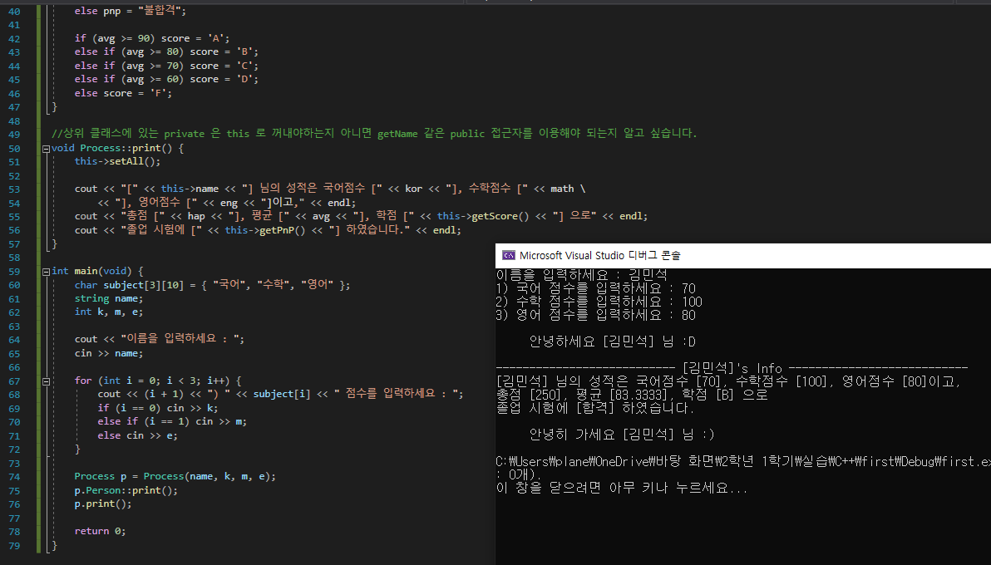
Cpp 7 Code (2)

